Slide 1
第1章 Python语言概述

Slide 2
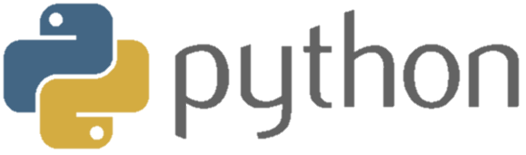
1.1 Python是这样一种语言
跨平台、开源、免费的高级程序设计语言
支持面向对象程序设计、解释型，拥有大量扩展库。
Python [`paiθən]，译为“蟒蛇”

Slide 3

Python语言的诞生
1989年，Guido van Rossum
Python语言创立者
2002年，Python 2.x
2008年，Python 3.x
Python目前存在2.x和3.x两个系列的版本，不完全兼容。
学习Python 3.x

Slide 4
1.1.2 Python语言的特点
简单易学
可读性好——代码缩进
丰富的数据类型
免费、开源
解释型语言
面向对象

Slide 5
1.1.3 Python语言的应用领域
1．Windows系统编程
2．科学计算与数据可视化
Python中用于科学计算与数据可视化的模块有很多，例如NumPy、SciPy、Matplotlib、等，涉及的应用领域包括数值计算、符号计算、二维图表、三维数据可视化、三维动画演示等。
3．数据库应用
4．多媒体应用
例如，PIL（Python Imaging Library，Python图形库）为Python提供了强大的图像处理功能，并提供广泛的图像文件格式支持。
5．网络应用
6．电子游戏应用

Slide 6
Python常用的集成开发环境
IDLE Python内置IDE (随 Python安装包提供)
PyCharm 由 著 名 的 JetBrains公 司 开 发,带 有 一 整 套 可 以 帮 助 用 户 在 使 用 Python语言开发时提高其效率的工具
Spyder 安装 Anaconda自带的高级IDE，与 Matlab开发环境类似
Jupyter 安装 Anaconda自带的高级IDE，为数据科学家首选的开发环境。

Slide 7
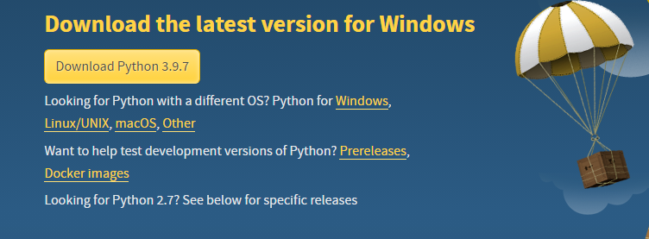
Python语言的开发环境
安装步骤：
  下载地址 https://www.python.org/downloads/
  选择基于Windows操作系统的当时最新版本Python 3.7以上
  下载完成后，运行系统文件python-3.x.exe，进入Python系统安装界面。

Slide 8
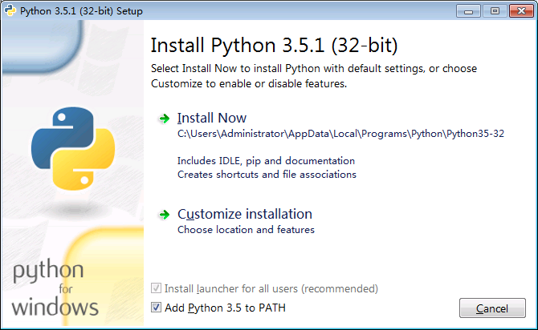
系统环境变量的设置（方法一）
如果在安装时选中了“Add Python 3.X to PATH”复选框，则会自动将安装路径添加到环境变量Path，否则可以在安装完成后添加。
添加路径可以让我们在控制台界面（cmd）执行Python。

Slide 9

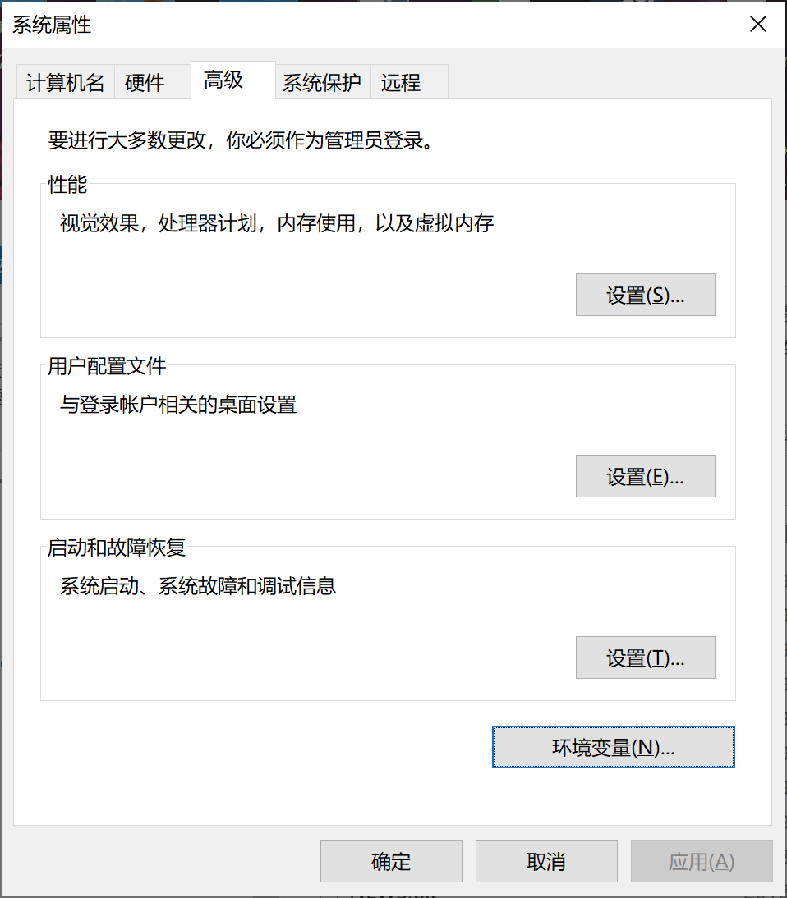
系统环境变量的设置(方法二)
万一忘了打钩，使用方法二来弥补：
在Windows桌面右击“此电脑”图标，在弹出的快捷菜单中选择“属性”命令
在打开的对话框中单击“高级系统设置”，在打开的“系统属性”对话框中选择“高级”选项卡，单击“环境变量”按钮，打开“环境变量”对话框

Slide 10
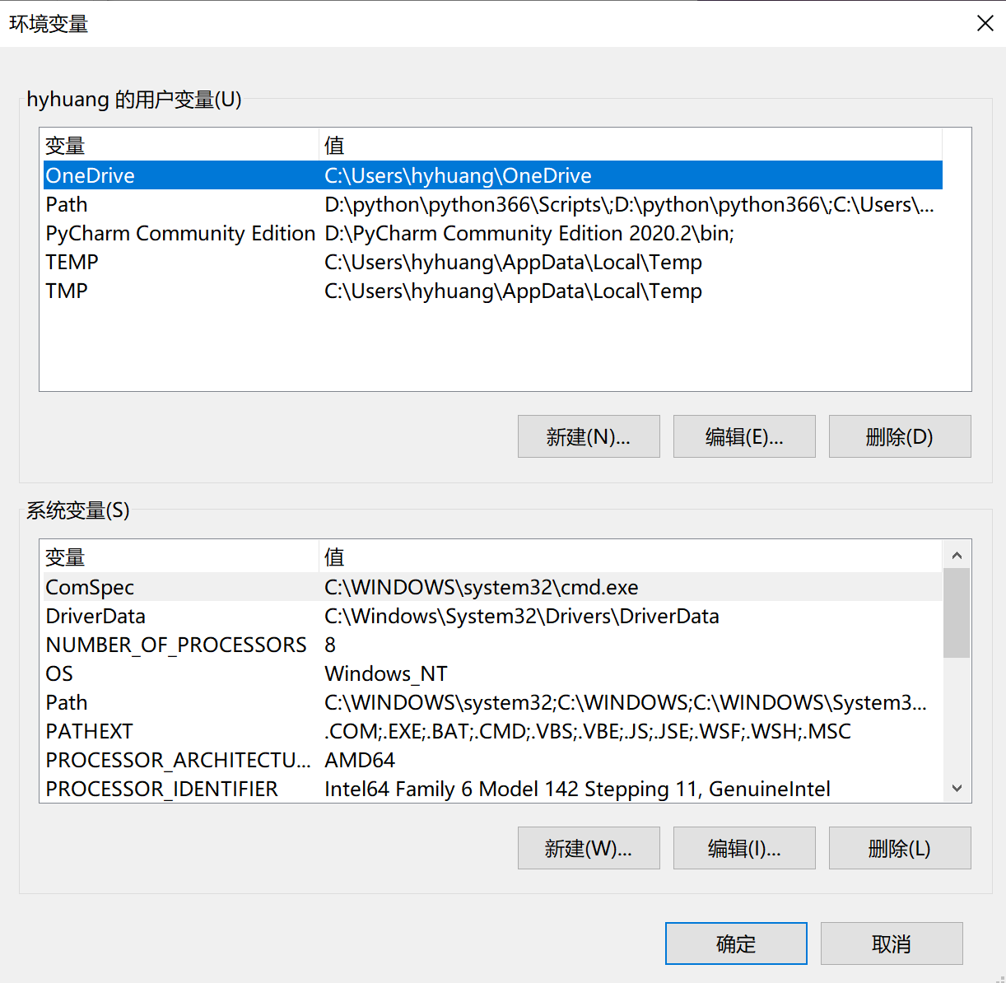
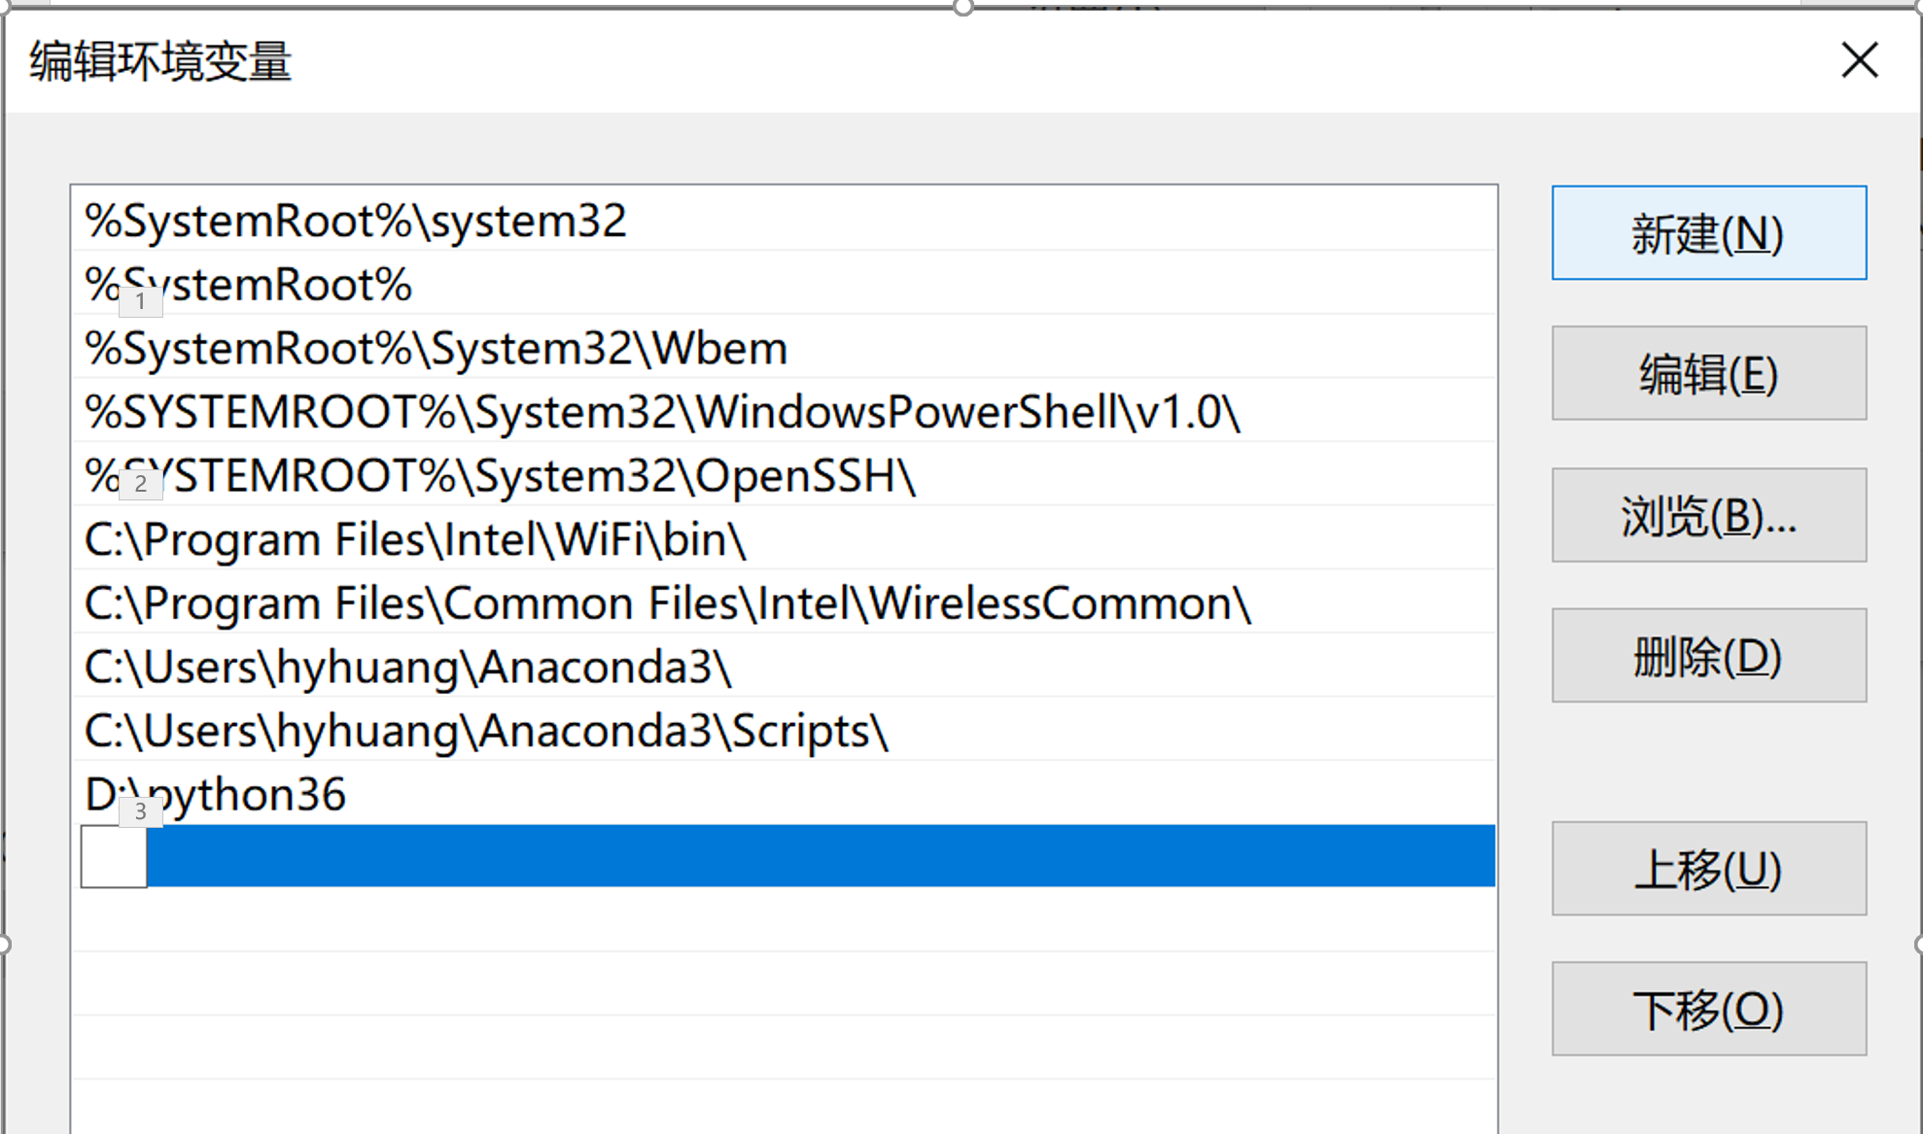
系统环境变量的设置(方法二)
在“系统变量”区域选择“Path”选项，单击“编辑”按钮
在打开的“编辑环境变量”对话框中单击“新建”，输入安装路径，最后单击“确定”按钮逐级返回。

Slide 11
1.4 Anaconda3开发环境的安装与使用（可选）
默认编程环境：IDLE
其他常用开发环境：
Anaconda3（内含Jupyter和Spyder）：https://www.anaconda.com/download

Slide 12
如何运行 Python程序

Slide 13
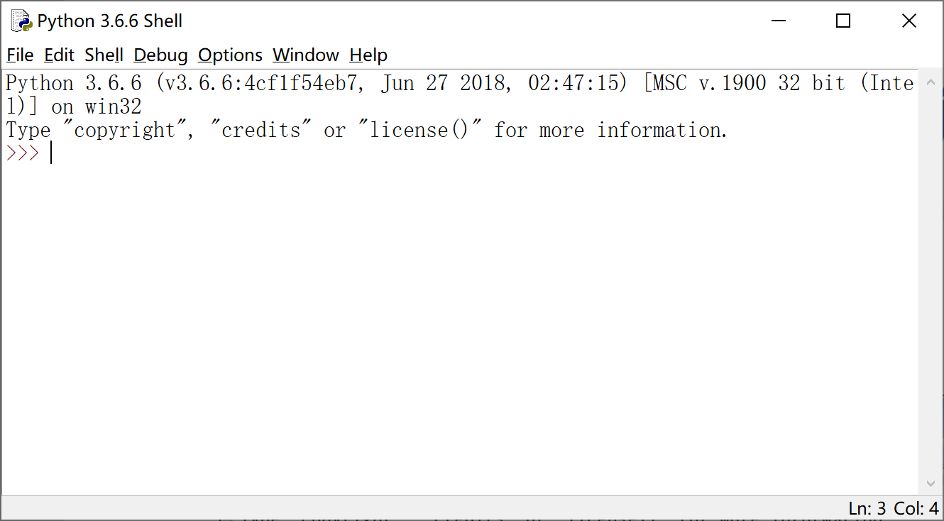
1. 图形界面形式的Python解释器
用 Python自带的交互式解释器执行 Python表达式或程序
“开始”→“所有程序”→“Python 3.X”→IDLE（Python 3.X)，启动图形用户界面形式的Python解释器。
“>>>”是Python解释器的提示符，在提示符后输入语句，Python解释器将解释执行。

Slide 14
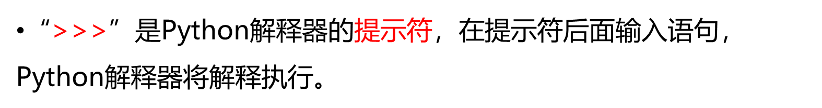
Python的命令执行方式
>>> print("Hello,World!")
Hello,World!
>>> print(1+3/4)
1.75

Slide 15
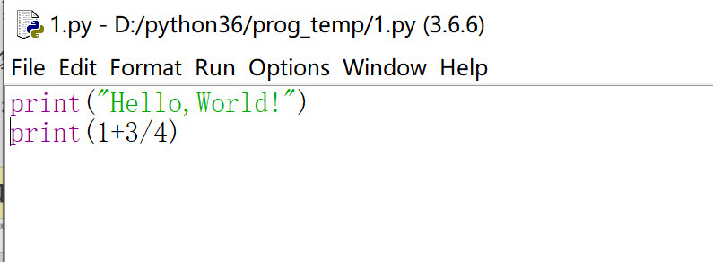
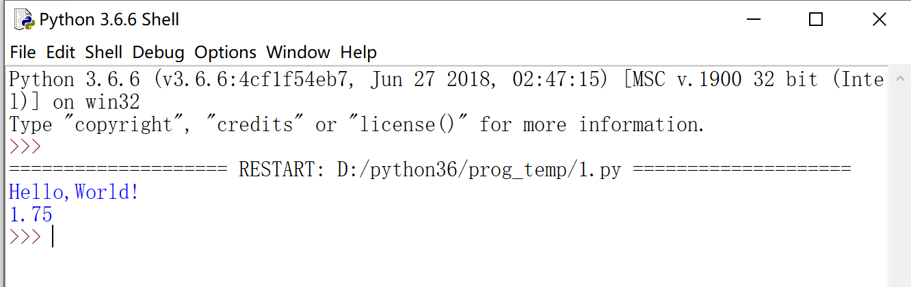
2. Python的程序方式
在Python解释器图形用户界面窗口，选择“File”→“New File”命令，或按Ctrl+N键，打开程序编辑窗口，如图所示。
在程序编辑窗口输入程序的全部语句
保存文件：选择“File”→“Save”命令
运行程序：选择“Run”→“Run Module”命令，或按F5键。
运行结果在Python解释器图形用户界面窗口中输出。

Slide 16
3. 在命令行形式运行Python程序
不要求

